Slide 1
Transcending Hardware Limits with Software Out-of-order Processing
利用软件乱序执行的手段以超越硬件限制
Authors:Trevor E. Carlson , Kim-Anh Tran , Alexandra Jimborean , Konstantinos Koukos, Magnus Sj€alander, and Stefanos Kaxiras
国光博1801班
梁益泽
光学工程
D201880731

Slide 2
目 录
1.背景介绍
2.SWOOP软件组成
3.SWOOP硬件结构
4.效果展示
5.结论

Slide 3
目 录
1.背景介绍
2.SWOOP软件组成
3.SWOOP硬件结构
4.效果展示
5.结论

Slide 4
背景介绍
新一代高性能处理器对性能和能源效率的需求
传统in-order processors和out-of-order processors
新的软件乱序处理技术（Software Out-of-Order Processing)

Slide 5
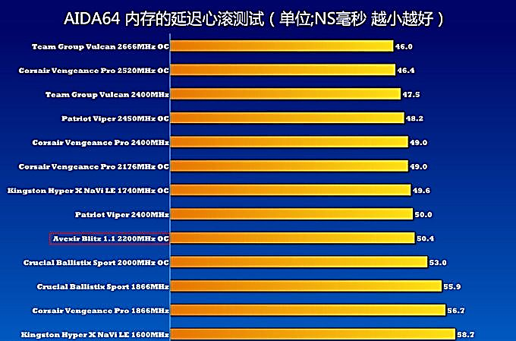
新一代高性能处理器对性能和能源效率的需求
处理器与内存性能差距越来越大，导致内存延迟
需要既能提高性能（减少内存延迟），又能提高能源效率的技术
图片来源：“内存延迟”百度百科

Slide 6
传统in-order processors和out-of-order processors
in-order processors（InO)
依赖于静态指令调度程序
通过在加载和使用之间交错独立的指令来隐藏长时间的延迟
优点：高能源效率
缺点：隐藏内存延迟的手段不适用于动态场景
out-of-order processors
动态重新排序指令来隐藏内存延迟
优点：能够有效隐藏内存延迟
缺点：缺乏有序处理器中具备的高能源效率
因此，文中提出了改进的Software Out-of-Order Processing，即新的软件乱序处理技术

Slide 7
软件乱序处理技术（Software Out-of-Order Processing)
目标：高性能（隐藏内存延迟，指令级并行）+高能源效率（内存级并行）
Software Out-of-Order Processing（SWOOP)优点：
软件乱序处理技术通过重新排列指令流以避免停顿（指令级并行，ILP）
通过stall-on-use in-order core和程序乱序执行，提高能源效率（内存级并行,MLP）
长内存延迟负载期间，核心公布额外的内存和指令级并行性，以执行有用的，非投机性的工作
SWOOP的操作粒度要细得多，更喜欢加载（load）而不是预读取（prefetch)
即，SWOOP技术能够优秀地实现上述目标

Slide 8
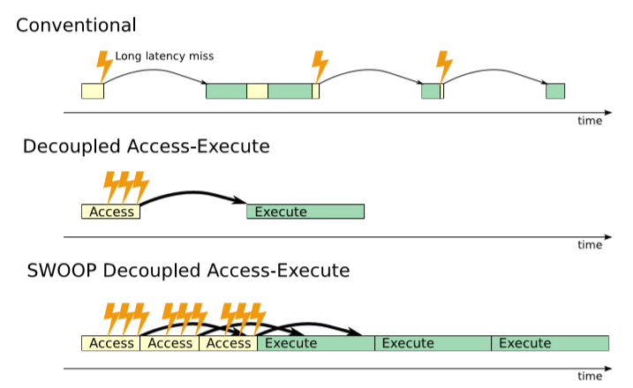
软件乱序处理技术（Software Out-of-Order Processing)
Concept：
图中展示的即为（1）传统技术中内存与cpu性能差造成的大内存延迟
（2）分离的访问执行对模型（DAE)
（3）SWOOP中的分离访问执行对，乱序执行进一步减小了内存延迟

Slide 9
目 录
1.背景介绍
2.SWOOP软件组成
3.SWOOP硬件结构
4.效果展示
5.结论

Slide 10
SWOOP软件组成
SWOOP core是一种软硬件进行联合设计的处理器，受益于新的软件技术，能够执行传统的动态指令流
SWOOP对目标代码的转化：
重内存绑定阶段（访问，数据预取）
高度计算约束阶段（执行）
SWOOP交错在单个线程中访问和执行代码，动态地改变这种交错。因此，SWOOP从底层体系结构中抽象出执行顺序，并可以运行顺序或者乱序的访问和执行代码。
SWOOP和SW-DAE软件上的异同：
相同点：使用类似SW-DAE的方法对大量复杂的通用应用程序进行分离
不同点：在SWOOP中，没有read-after-write这种依赖关系的将优先访问（hoisted to access），仅为内存依赖的负载被安全预取所取代（safe-prefetches）

Slide 11
SWOOP软件组成
将关键循环标识为可修改的候选循环
途径：用户插入的程序，预先运行剖析步骤，针对JIT启用时的步骤
将循环划分为访问和执行阶段
将地址计算和负载提到访问阶段
访问和执行的边界由chkmiss标记，指示是否存在延迟
chkmiss检验访问中的任何负载是否在上一级缓存产生丢失，发现丢失则转至备选执行路径（alternative execution path）

Slide 12
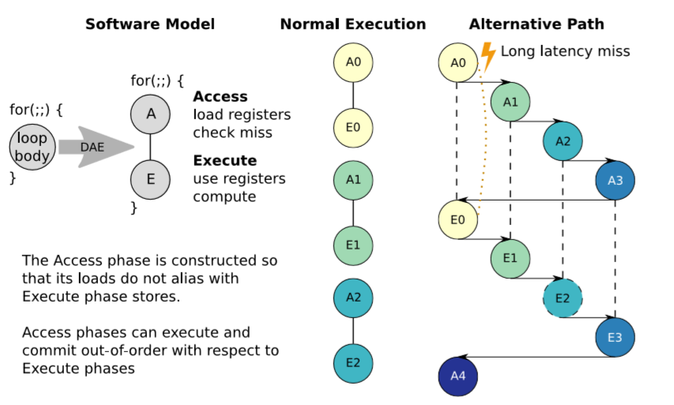
备选执行路径（alternative execution path）
当chkmiss发现有丢失时，转为如上图所示的Alternative Path这种特殊设计的路径来执行，原先访问到执行的顺序执行，例如A0-E0,A1-E1,A2-E2这样的执行顺序被更改为备选路径中的A0-A1-A2-A3-E1-E2-E3-E4来极大地减小访问和执行之间的延迟

Slide 13
目 录
1.背景介绍
2.SWOOP软件组成
3.SWOOP硬件结构
4.效果展示与结果对比
5.结论

Slide 14
SWOOP硬件结构
Context寄存器重新映射
chkmiss
提前释放负载
传统stall-on-use 处理器上添加三个硬件特性

Slide 15
3.1 context寄存器重新映射
传统情况下：目标是使用寄存器文件Access-Execute（访问-执行）通信来维护原始优化代码的大部分性能
寄存器重新映射技术：减轻了额外寄存器分配的负担，并为软件提供了额外的物理寄存器
关键技术：混合运行属于不同SWOOP context 寄存器的访问和执行阶段，每个SWOOP的context包括的是它的访问和执行阶段
Tips：
SWOOP只在可选的执行路径（程序乱序执行）中进行重新映射
每个寄存器第一次在访问阶段被写入时，只重新映射一次，在程序执行时不进行额外的重新映射
是否重新映射的判定条件：CTX 。CTX=0时不进行重新映射
重新映射实现方式：
Context重新映射向量
Context重新映射FIFO,包含从architectural 寄存器到物理寄存器的映射

Slide 16
3.1 context寄存器重新映射
三个规则：
对于新的访问阶段，CTX自加，将context重新映射向量的相应位设置为0，第一次写入architectural寄存器时，相应的位被置位，新的物理寄存器名称被推至FIFO的头部，将来在此阶段写入相同的架构寄存器不会生成新的映射。新的物理寄存器成为物理映射的新有效架构，并在未来的访问或执行阶段中被重新映射之前一直使用。
当返回到第一个执行阶段（E0）时，将使用A0的原始映射。这相当于重映射FIFO中最老的寄存器（将被弹出的元素）。当返回到CTX = 0时，有效映射从FIFO中的最年轻（即头部）变为最老（即尾部）物理寄存器。
每个新的Execute阶段重新映射向量中的相应位是被置位的，从FIFO中弹出物理寄存器，尾部的新寄存器是新的有效映射。（For each new Execute phase where the corresponding bit in the remapping vector is set a physical register is popped from the FIFO and the new register at the tail is the new effective map.）

Slide 17
3.2 chkmiss
被用于标记访问和执行的边界，在产生延迟时chkmiss使程序执行转向备选路径，用以消除上一级缓存丢失引起的内存延迟
简单而高效的检查遗漏机制
3.3 提前释放负载
SWOOP中访问阶段的乱序执行会执行大量指令，延迟的负载将驻留在提交缓冲区的头部，导致SWOOP核心在缓冲区变满后停止，为了避免停滞，使用提前释放负载技术。

Slide 18
目 录
1.背景介绍
2.SWOOP软件组成
3.SWOOP硬件结构
4.效果展示
5.结论

Slide 19
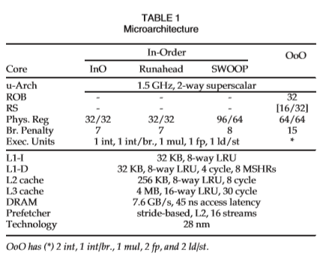
效果展示
使用Sniper多核模拟器评估，功率和能量估算使用28nm的McPAT 1.3版计算
处理器参数：
将SWOOP效果与InO，InO-Unroll，InO-Perf-L3，Runahead,OoO,OoO-Unroll这几种方案进行对比。

Slide 20
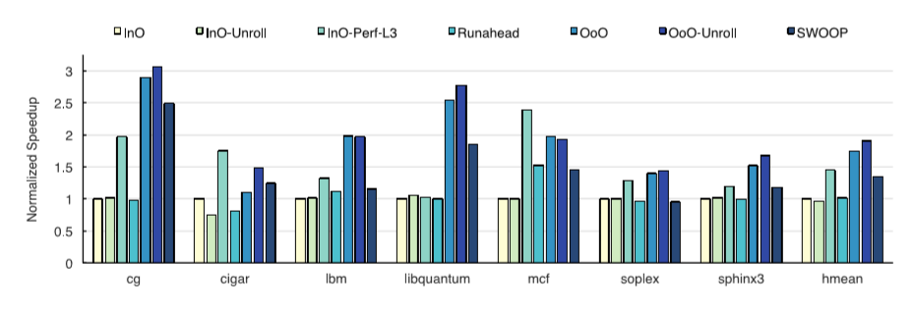
效果展示
性能效果：
与InO相比，SWOOP在性能上有很大提高，在各个小项目上的性能效果都优于InO,相对于InO处理速率平均提高了34%

Slide 21
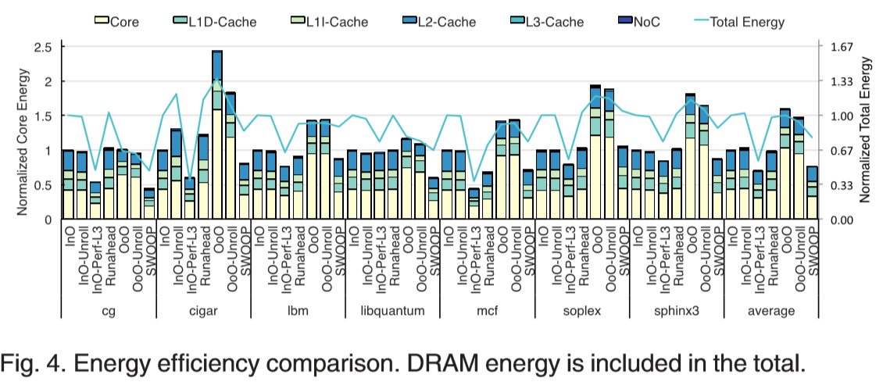
效果展示
能源效率对比：
与InO相比，SWOOP在能效上有很大提高，能效平均提高了23%，是这些方案中唯一一个有效提高能源效率的方案。

Slide 22
目 录
1.背景介绍
2.SWOOP软件组成
3.SWOOP硬件结构
4.效果展示
5.结论

Slide 23
结论
SWOOP是一种实现乱序执行并达到高度内存和指令级并行性的新技术。 SWOOP是一种硬件软件分离方法，相对典型有序架构的低开销优势包括：通过控制流指令传递丢失的缓存和新的context寄存器重新映射以减轻寄存器压力。
在软件将应用程序分解为访问执行对之后，SWOOP编译器创建可以乱序执行程序命令的Access阶段。 SWOOP核心跳转到独立的代码区域，以隐藏硬件停顿，并在准备就绪后恢复执行之前被搁置的指令。
与InO核心相比，SWOOP核心的性能提升了34％，而能耗平均降低了23％。

Slide 24
Thanks for Your Attention !
梁益泽
D201880731@hust.edu.cn

